Slide 1

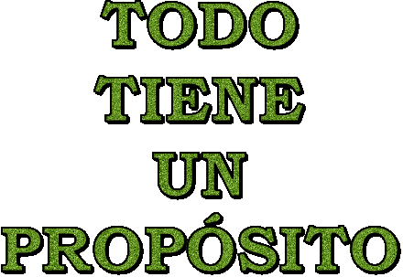


Slide 2

Hace mucho tiempo, en un reino distante, un monarca no creía en la bondad de Dios. Tenía, sin embargo, un súbdito que siempre le recordaba acerca de esa verdad. En todas las situaciones decía: ¡Rey mío, no se desanime, porque todo lo que Dios hace es perfecto. Él nunca se equivoca!

Slide 3
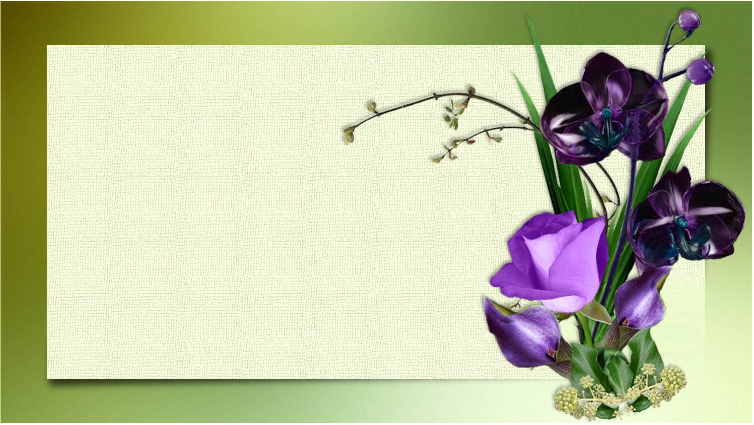
Un día el rey salió a cazar junto con su súbdito, y una fiera de la jungla le atacó. El súbdito consiguió matar al animal, pero no evitó que Su Majestad perdiese el dedo meñique de la mano derecha. El rey, furioso por lo que había ocurrido, y sin mostrar agradecimiento por los esfuerzos de su siervo para salvarle la vida, le preguntó a este: Y ahora, ¿qué me dices? ¿Dios es bueno? Si Dios fuese bueno yo no hubiera sido atacado, y no hubiera perdido mi dedo.

Slide 4

El siervo respondió: Rey mío, a pesar de todas esas cosas, solamente puedo decirle que Dios es bueno, y que quizás eso, perder un dedo, sea para su bien. Todo lo que Dios hace es perfecto. ¡Él nunca se equivoca!
El rey, indignado con la respuesta del súbdito, mandó que fuese preso a la celda más oscura y más fétida del calabozo.

Slide 5

Después de algún tiempo, el rey salió nuevamente para cazar, y fue atacado, esta vez, por una tribu de indios que vivían en la selva. Estos indios eran temidos por todos, pues se sabía que hacían sacrificios humanos para sus dioses.
Inmediatamente después que capturaron al rey, comenzaron a preparar, llenos de júbilo, el ritual del sacrificio. Cuando ya tenían todo listo, y el rey estaba delante del altar, el sacerdote indígena, al examinar a la víctima, observó furioso:…

Slide 6

¡Este hombre no puede ser sacrificado, pues es defectuoso! ¡Le falta un dedo!
Luego, el rey fue liberado. Al volver al palacio, muy alegre y aliviado, liberó a su súbdito y pidió que fuera a su presencia. Al ver a su siervo, le abrazó afectuosamente diciendo:

Slide 7

¡Querido siervo, Dios fue realmente bueno conmigo! Tú debes haberte enterado que escapé justamente porque no tenía uno de mis dedos.
Pero ahora tengo una gran duda en mi corazón: si Dios es tan bueno, ¿por qué permitió que estuvieses preso, que tanto lo defendiste? El siervo sonrió, y dijo:

Slide 8
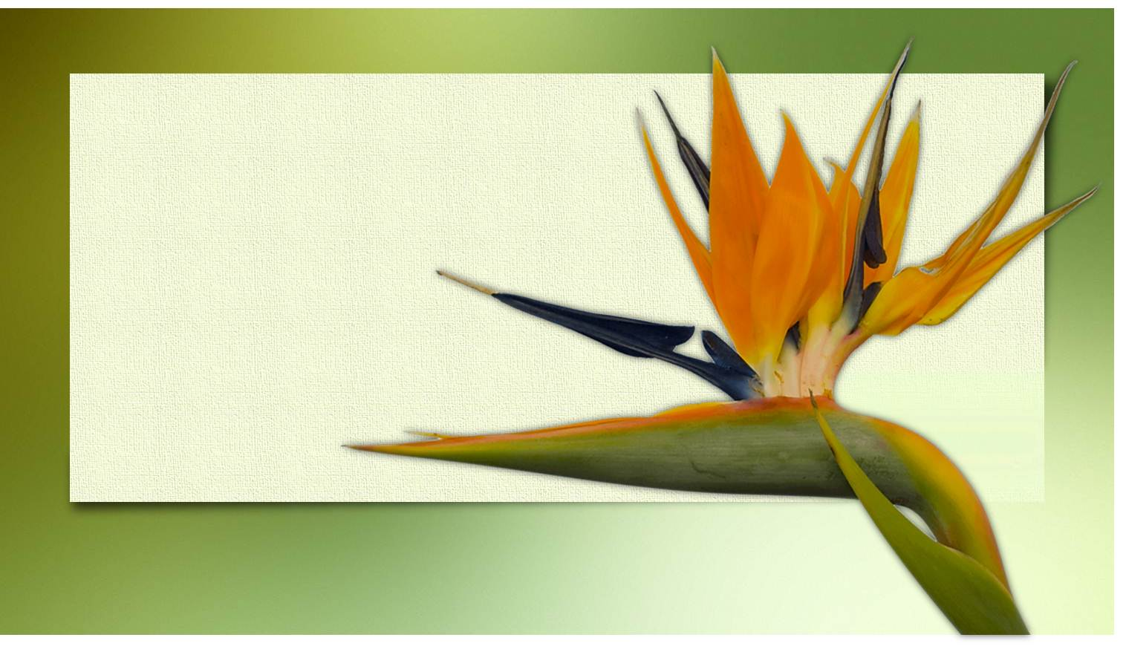
Rey mío, si yo hubiera estado junto con usted en esa caza, seguramente habría sido sacrificado en su lugar, ¡ya que no me falta ningún dedo! Por lo tanto, acuérdese siempre: ¡todo lo que Dios hace es perfecto, él nunca se equivoca!

Slide 9
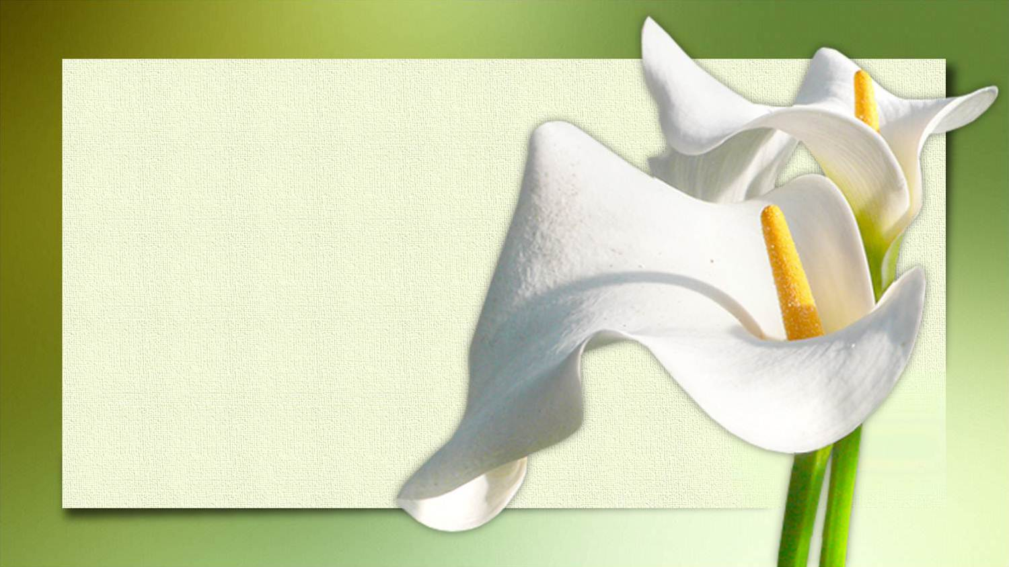
Texto tomado de:
mejoradas.blogspot.com
Música:
I could have danced all night - Percy Faith
Realización general:
Rodrigo Valencia Cardona
Medellín-Colombia

Slide 10







¿Te ha gustado?
Puedes ver más entrando
Aquí
Además puedes recibir powerpoints en tu correo electrónico suscribiéndote aquí:

